Slide 1
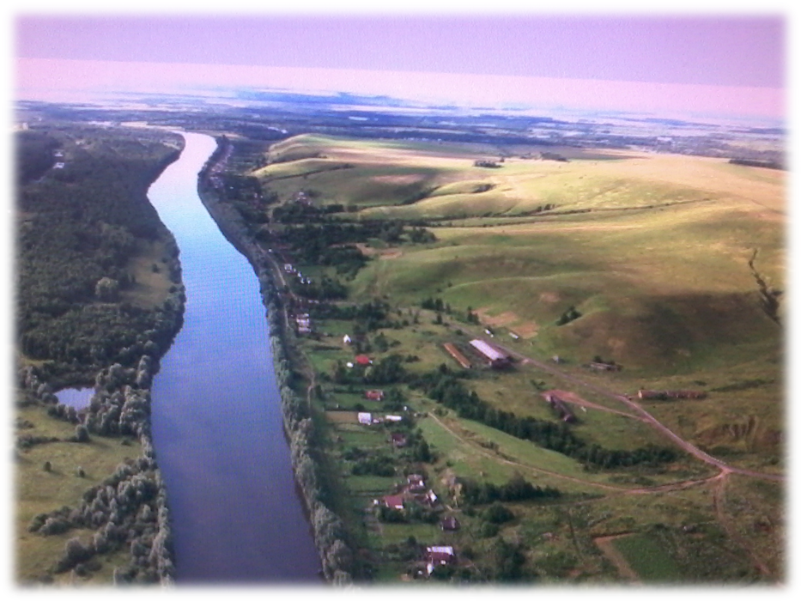
СОБОЛЕВСКОЕ СЕЛЬСКОЕ ПОСЕЛЕНИЕ
Отчет Главы Соболевского сельского поселения
«Об итогах работы за 2022 год и перспективах развития на 2023 год»

Slide 2
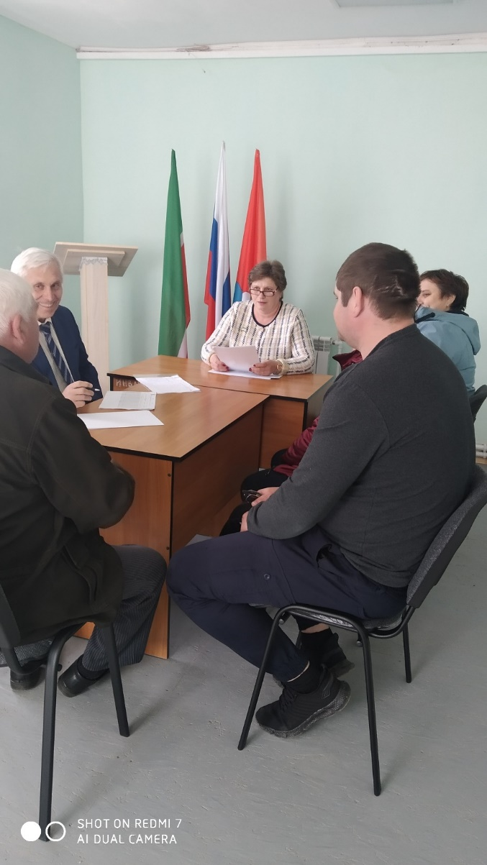
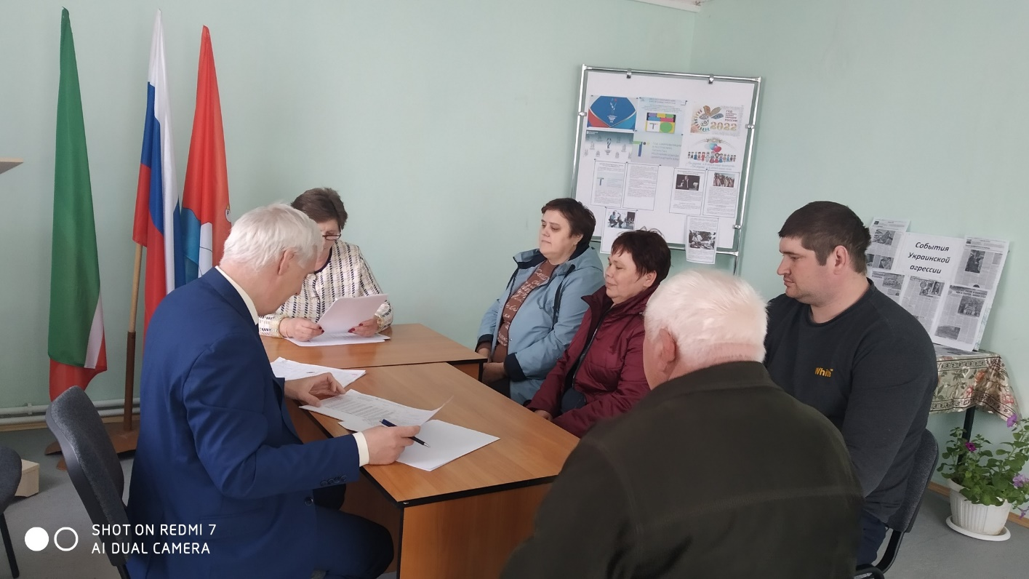
Совет Соболевского СП

Slide 3
Численность населения

Slide 4
 | На 01.01.2020 | На 01.01.2021 | На 01.01.2022
Дети дошкольного возраста | 5 | 5 | 3
Дети школьного возраста | 3 | 2 | 3
Трудоспособное население | 122 | 119 | 117
Пенсионеры | 77 | 73 | 70

Slide 5
Бюджет

Slide 6
Доходная часть бюджета

Slide 7
Собственные доходы в 2022 г.
Наименование доходов | Утверждено | Фактическое исполнение | % исполнения
Налог на доходы физических лиц | 18,8 | 18,9 | 100,5
Налог на имущество физических лиц | 26,0 | 32,6 | 125,4
Единый сельскохозяйственный налог | 14,0 | 48,8 | 348,6
Земельный налог с организаций | 499,4 | 603,3 | 120,8
Земельный налог с физ.лиц | 230,0 | 254,4 | 110,6
Прочие доходы от оказания платных услуг | 103,8 | 70,0 | 67,4
Аренда | - | 3,5 | -
самообложение | 96,0 | 96,0 | 100

Slide 8
Основные расходы за 2022г.
тыс.руб.
наименование | план | факт | %
Электроэнергия В т.ч. уличное освещение | 167,9 | 167,9 | 100
Межевание под почту | 17,0 | 17,0 | 100
Содержание дорог | 206,9 | 167,8 | 81,8
Вывоз ТКО | 5,4 | 5,4 | 100
Самообложение -щебенение дорог -ограждение водонапорной башни | 457,8 361,3 96,5 | 457,8 361,3 96,5 | 100 100 100
Земельный налог и налог на имущество | 9,8 | 9,8 | 100

Slide 9
Содержание внутри поселковых дорог

Slide 10
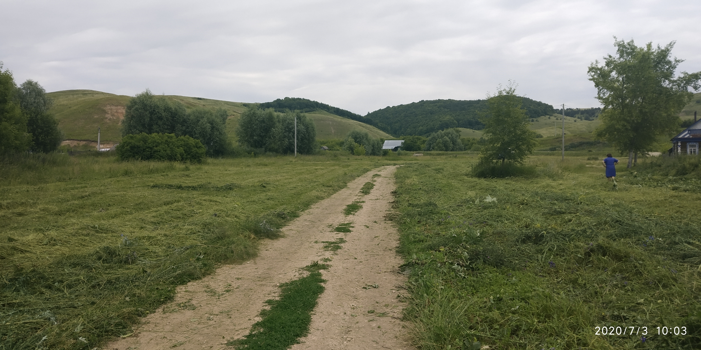
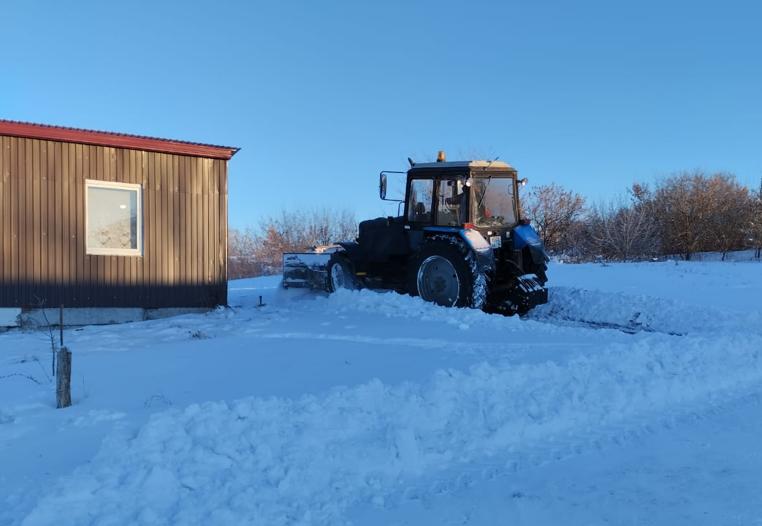
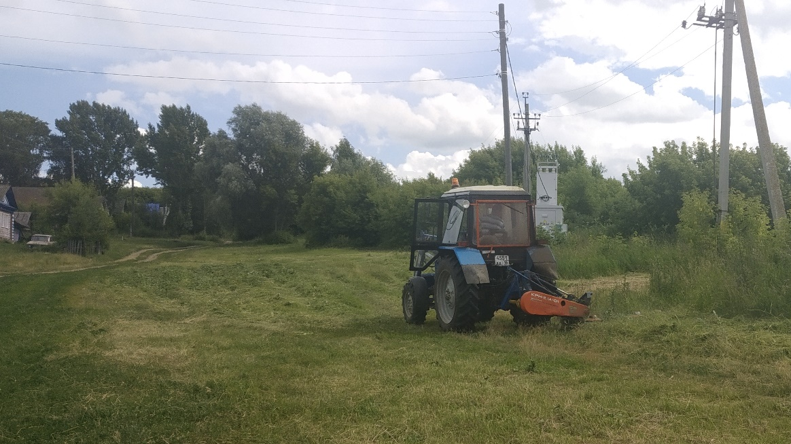

Slide 11
Сельское хозяйство

Slide 12
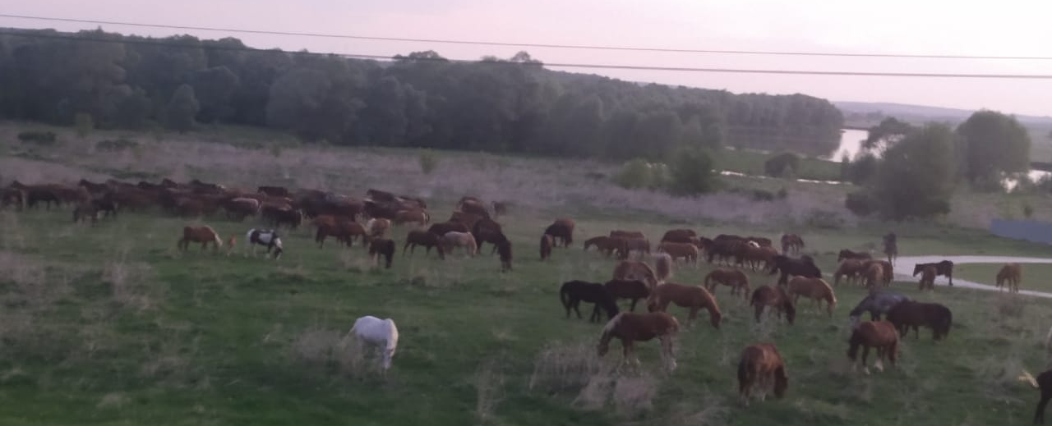

Slide 13
Поголовье

Slide 14
Субсидия на коров и коз

Slide 15
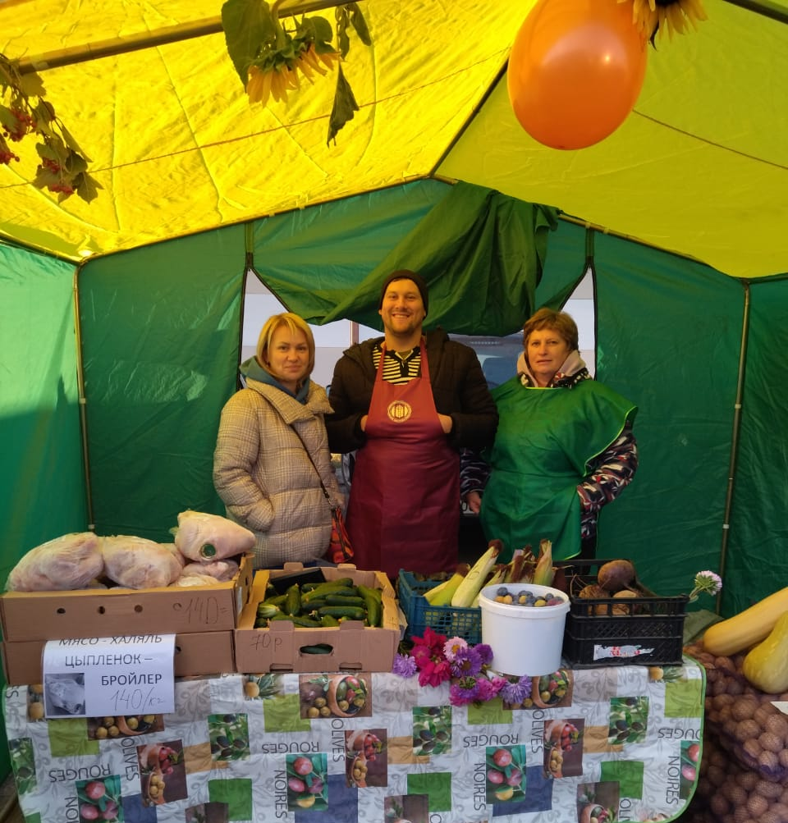
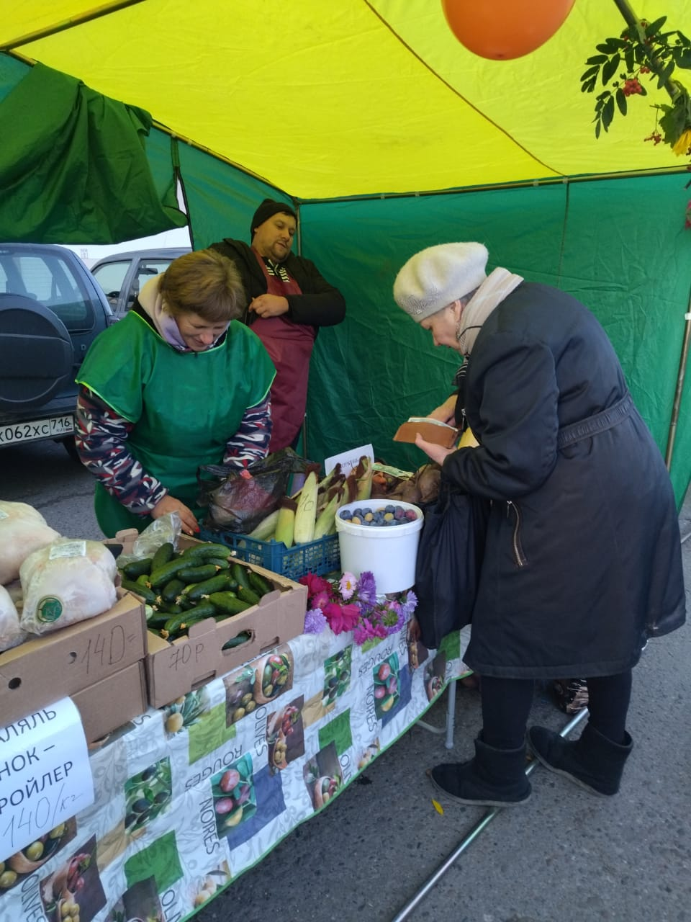
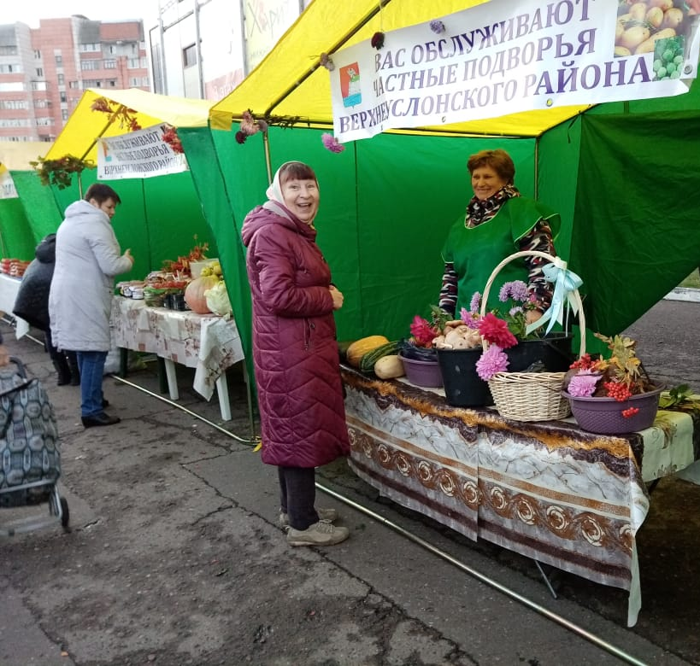

Slide 16
Благоустройство
Всего КРС 160 гол
Коров 107 гол.
Свиней -9 гол.
Овец -39 гол.
Коз-12 гол.
Лошадей -2 гол.
Птиц -879 шт.
П

Slide 17
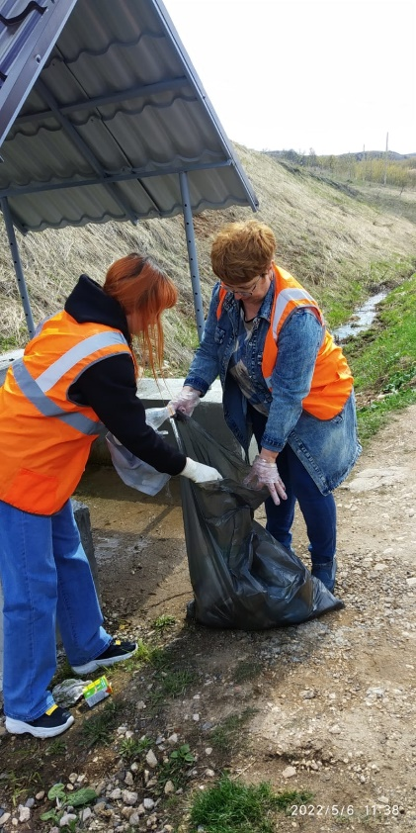
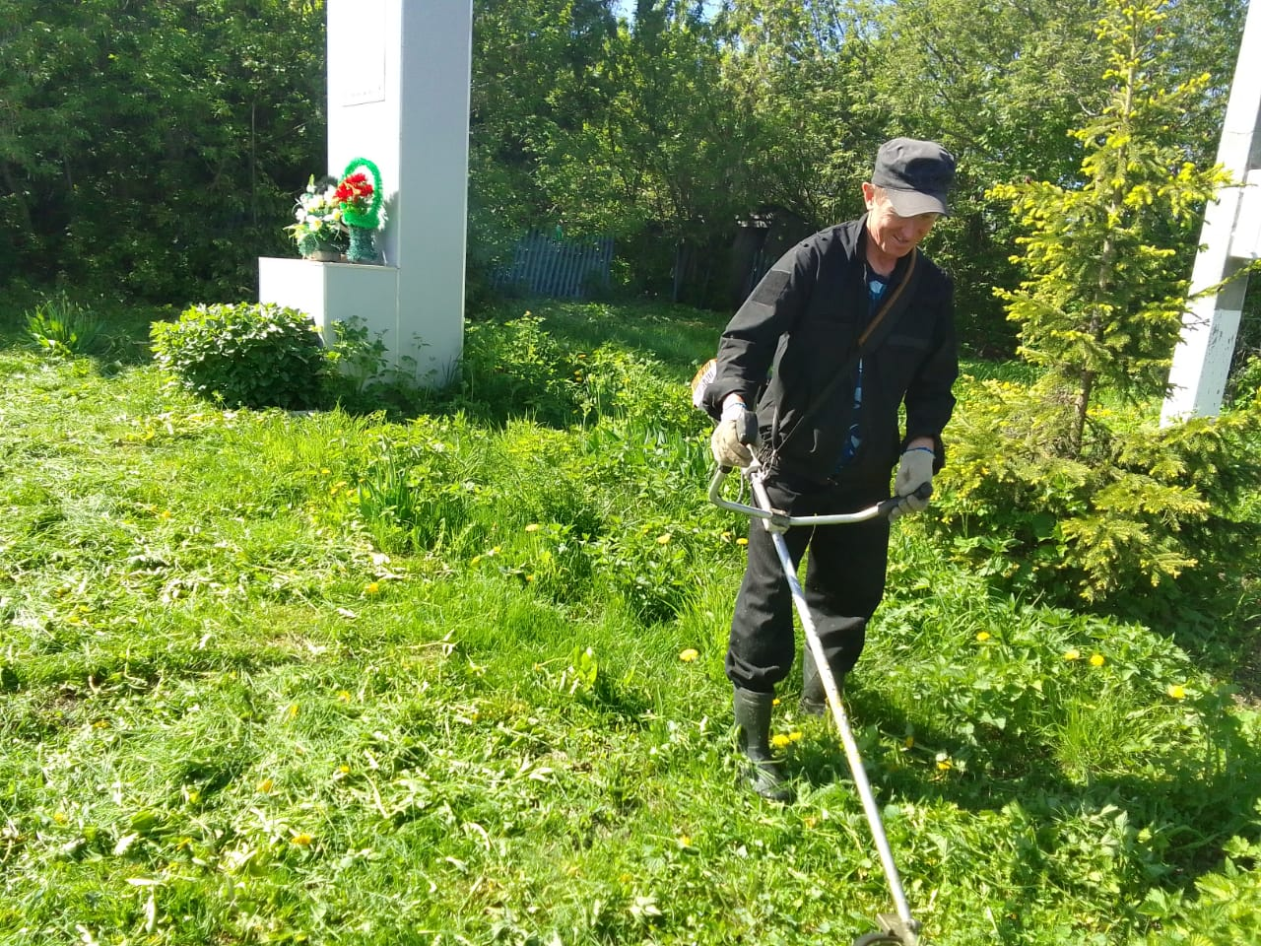
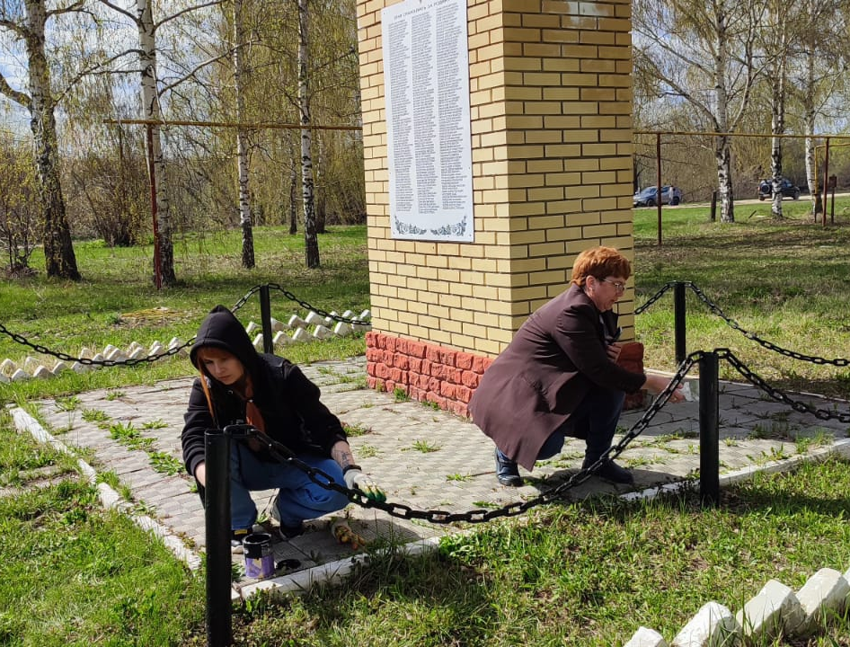

Slide 18
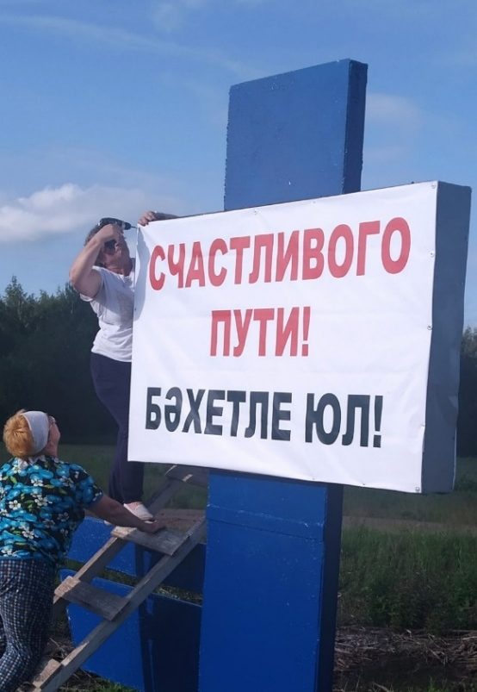
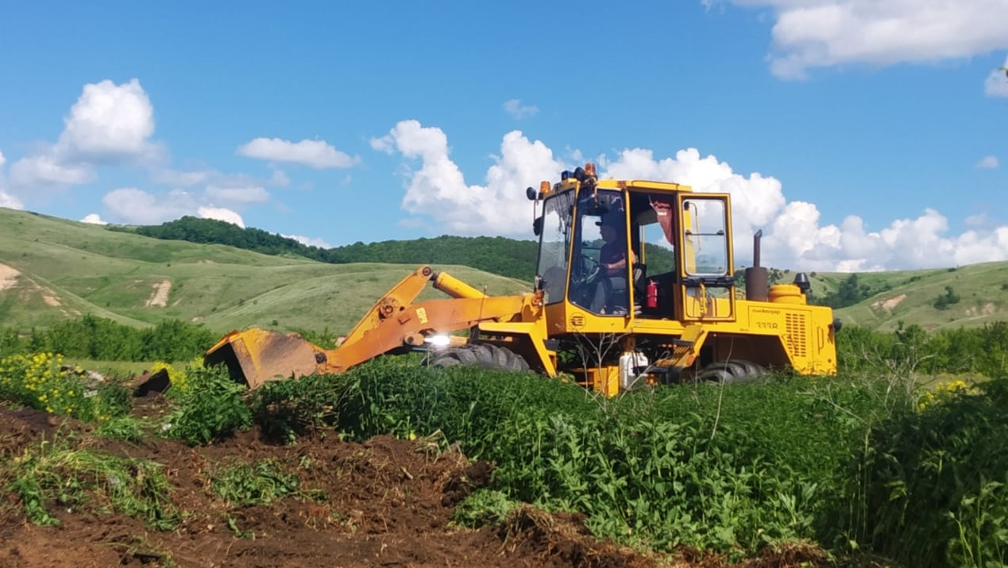
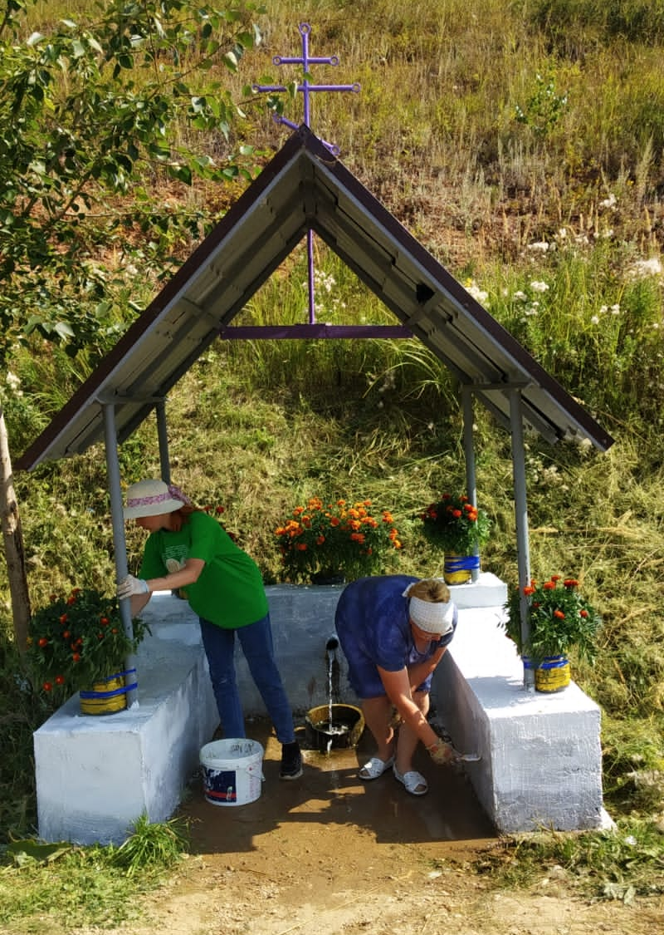
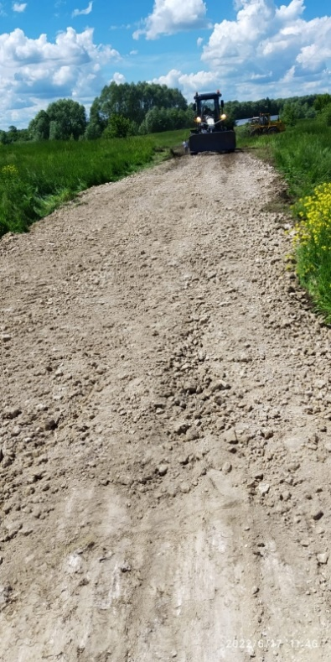

Slide 19
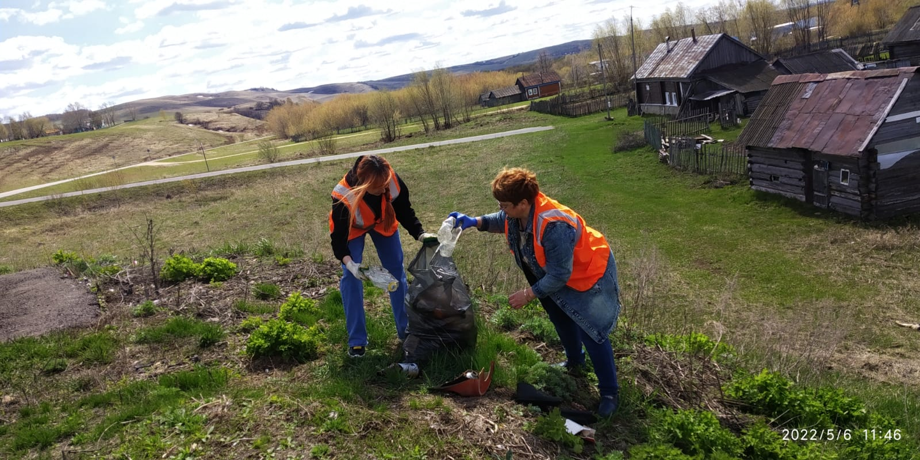
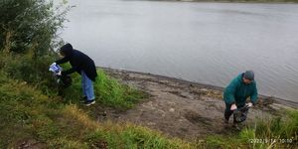
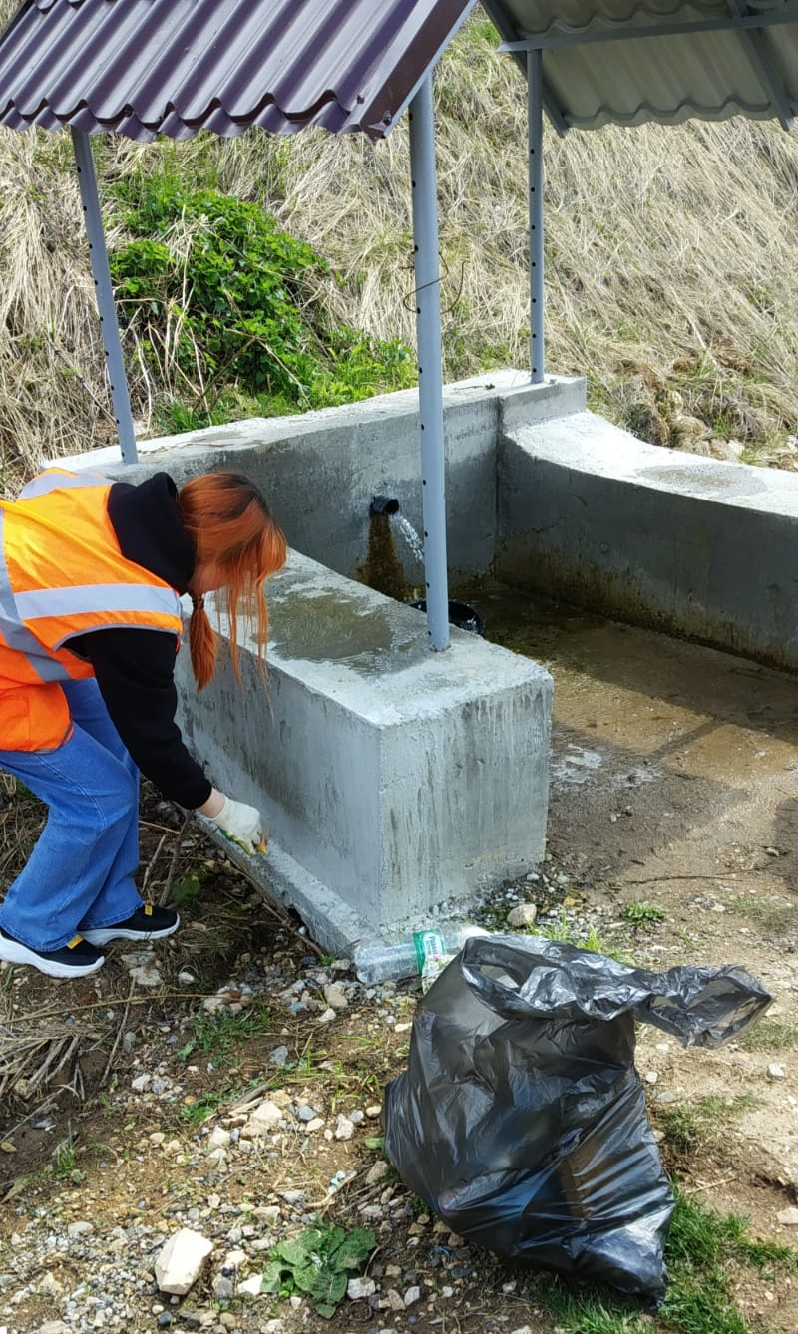
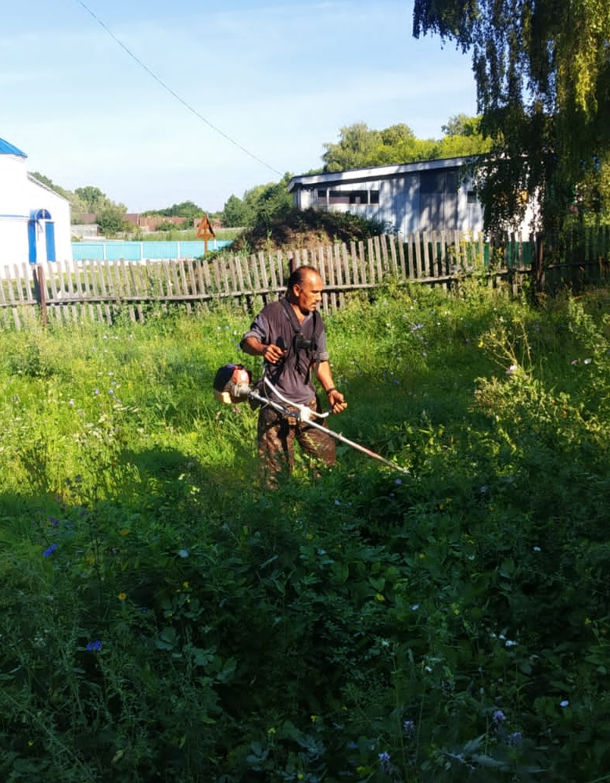

Slide 20
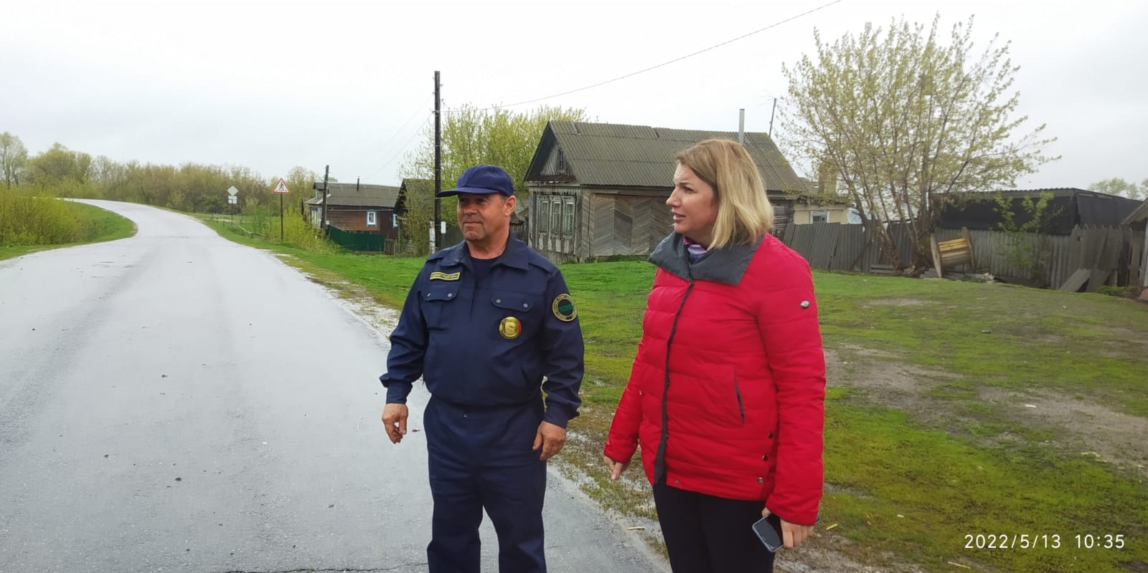
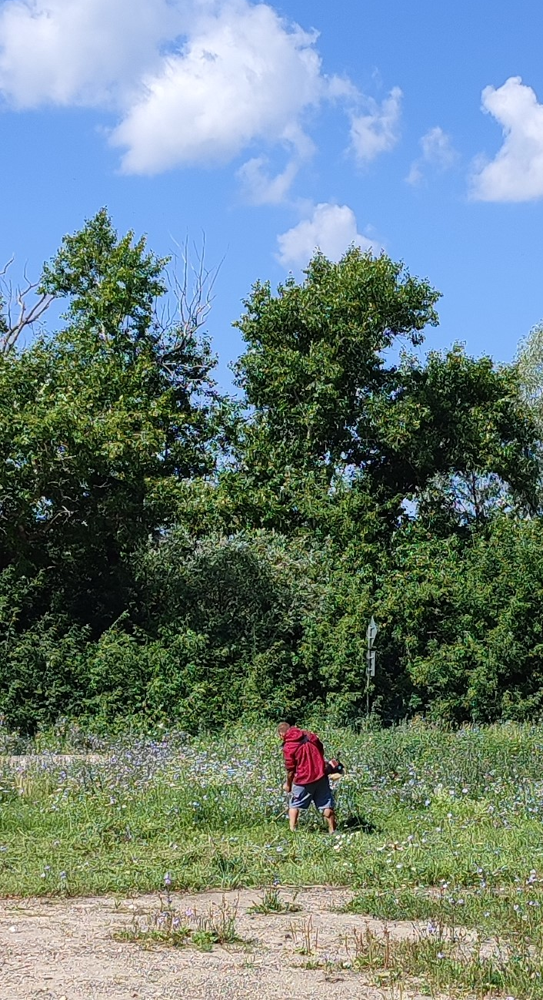
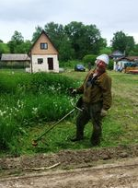

Slide 21
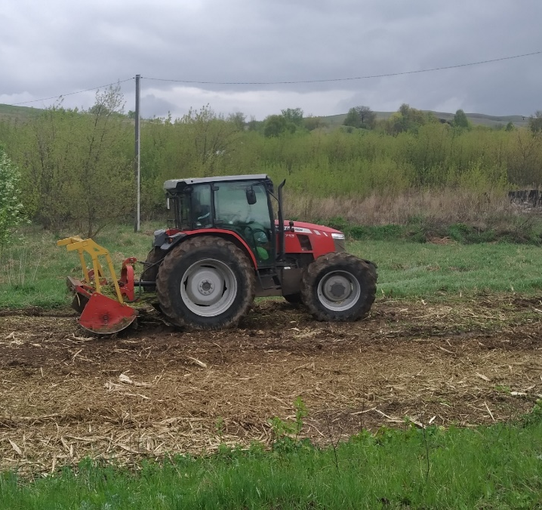
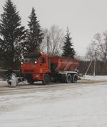

Slide 22
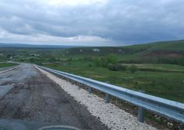
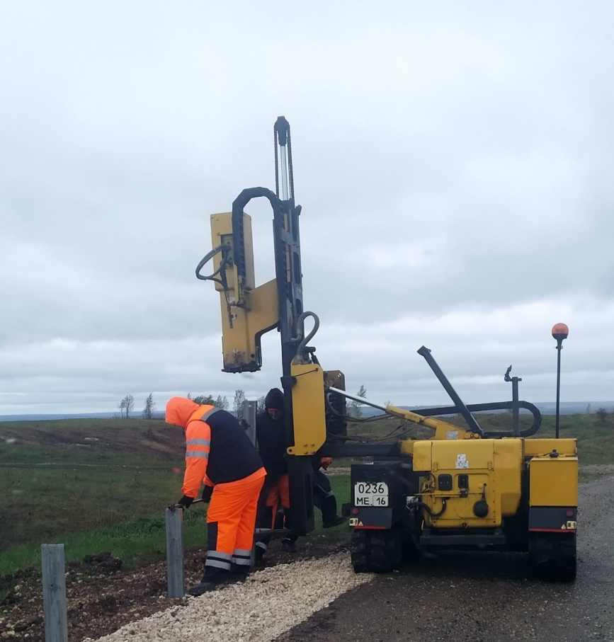
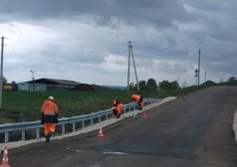

Slide 23
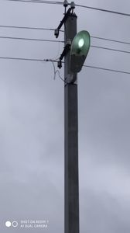
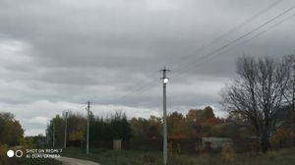
Уличное освещение

Slide 24
Вывоз ТКО

Slide 25
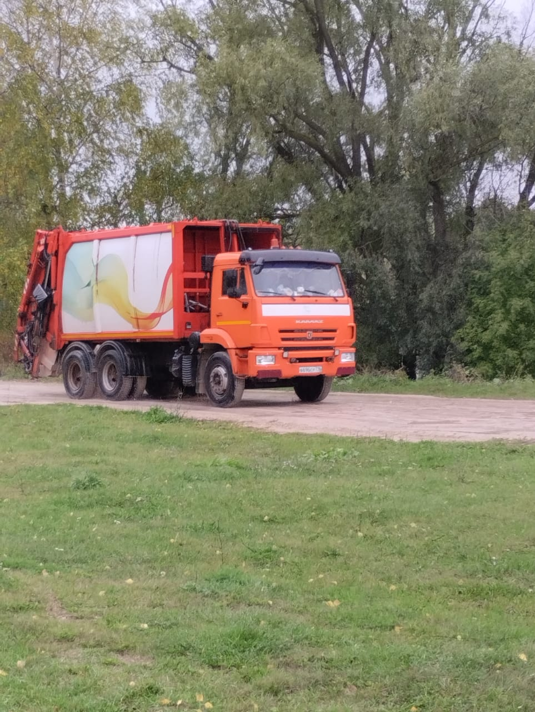

Slide 26
Культура
Всего КРС 160 гол
Коров 107 гол.
Свиней -9 гол.
Овец -39 гол.
Коз-12 гол.
Лошадей -2 гол.
Птиц -879 шт.
П

Slide 27
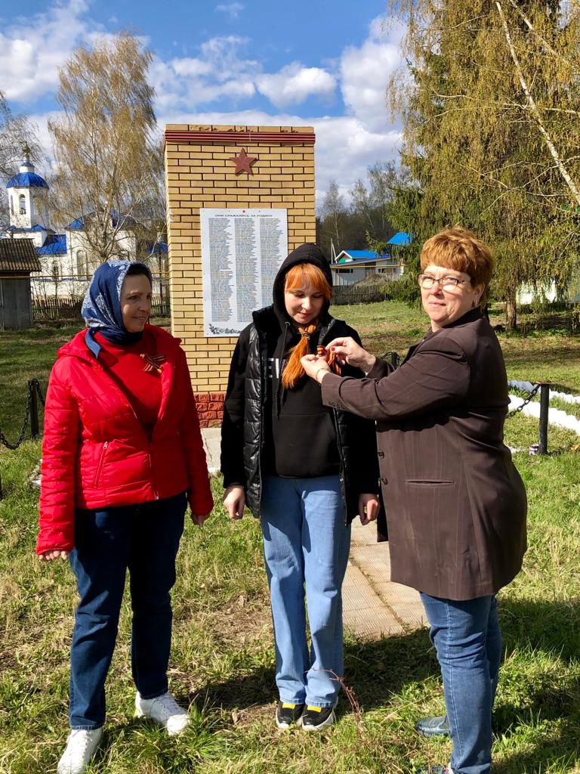
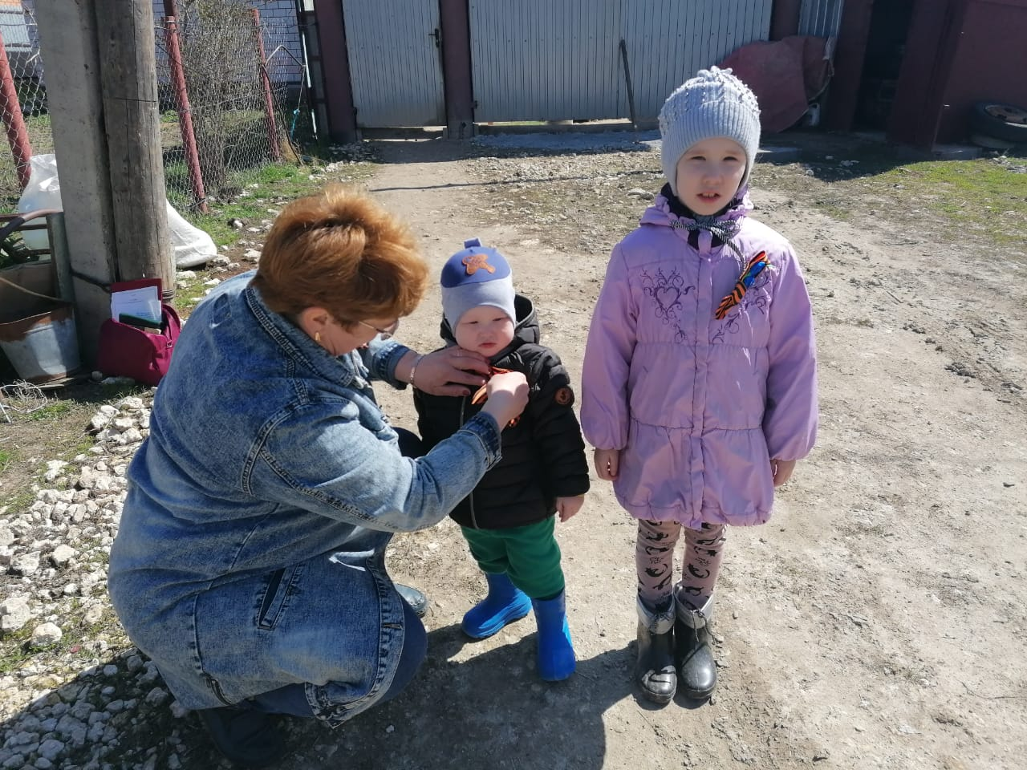

Slide 28
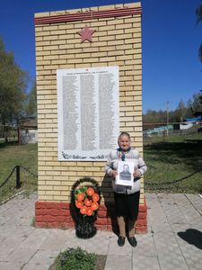
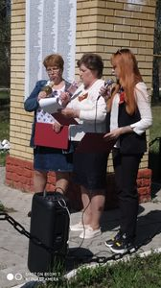
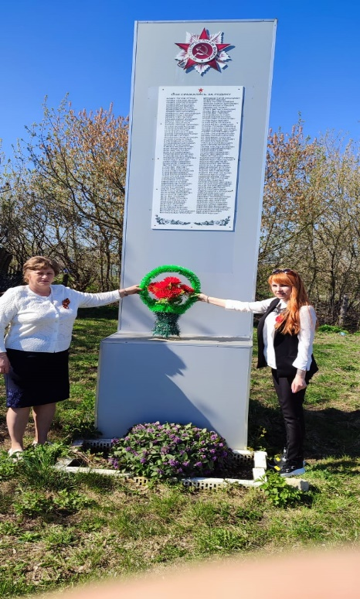
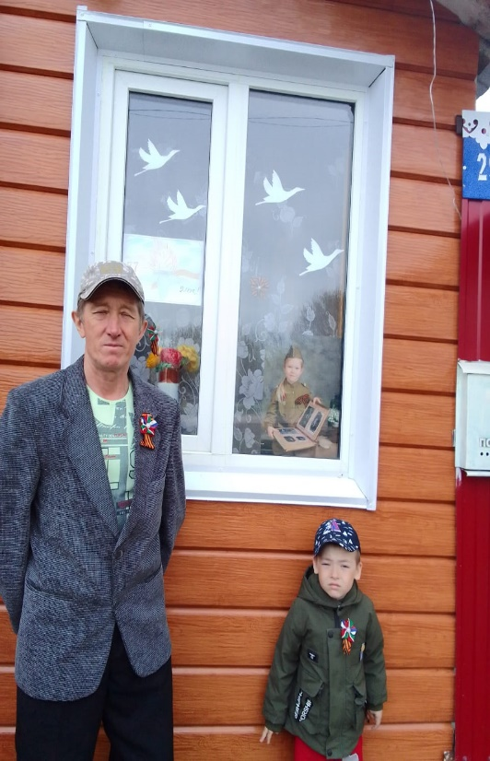
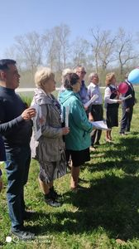
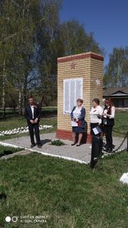

Slide 29
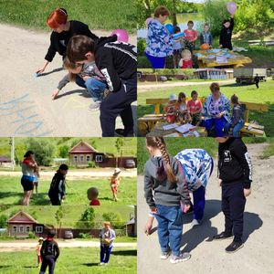
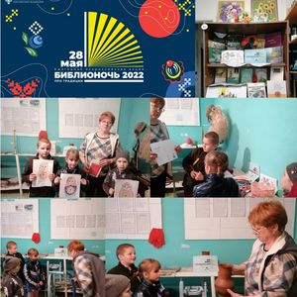
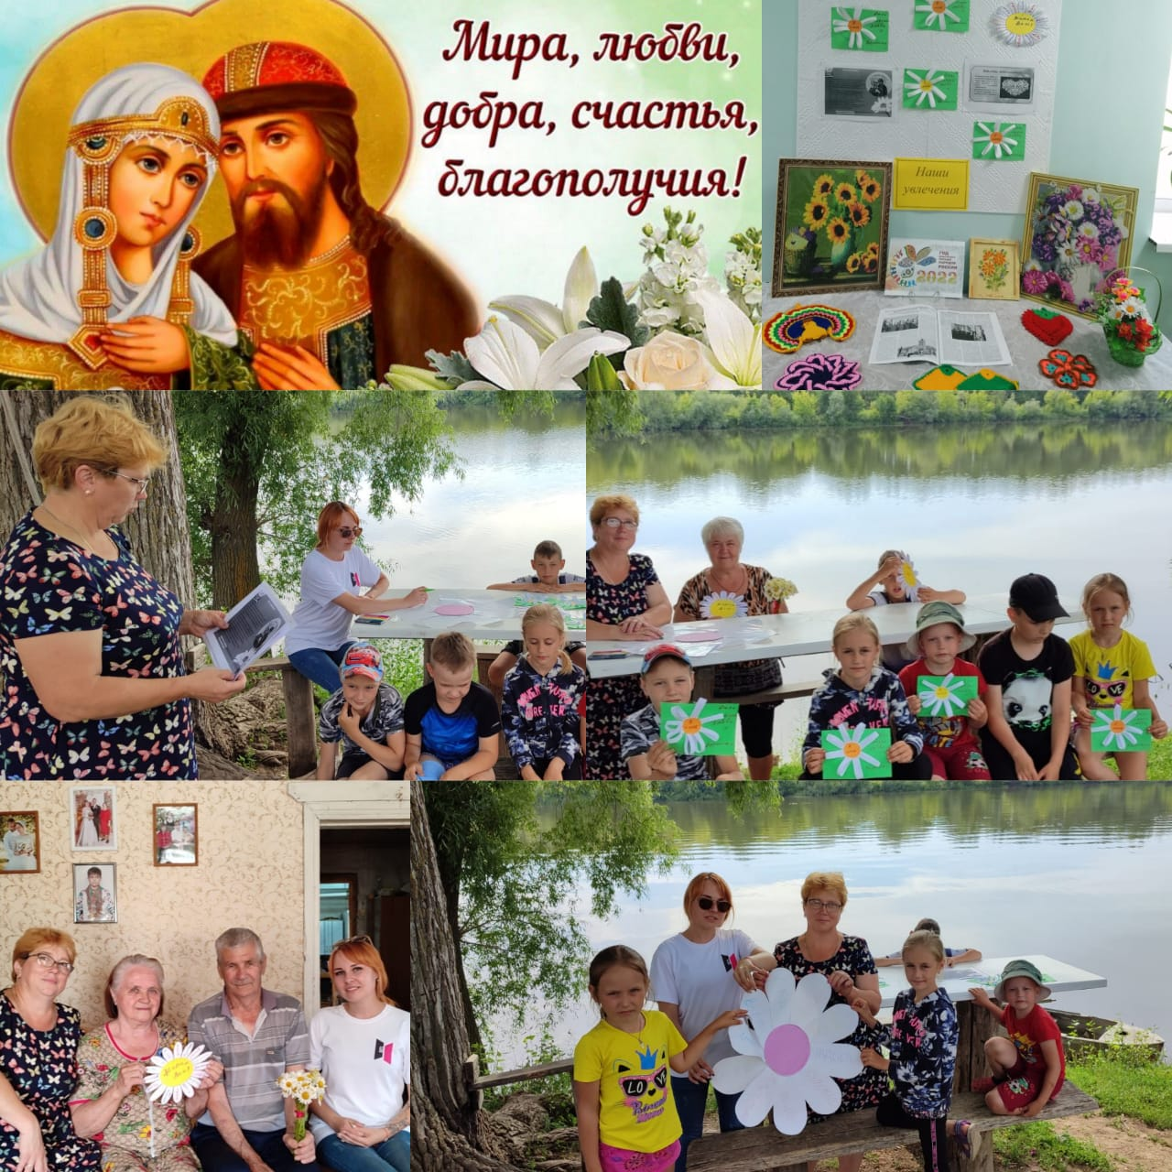

Slide 30
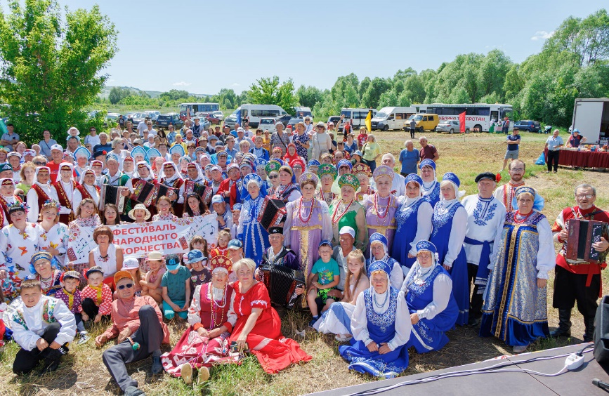
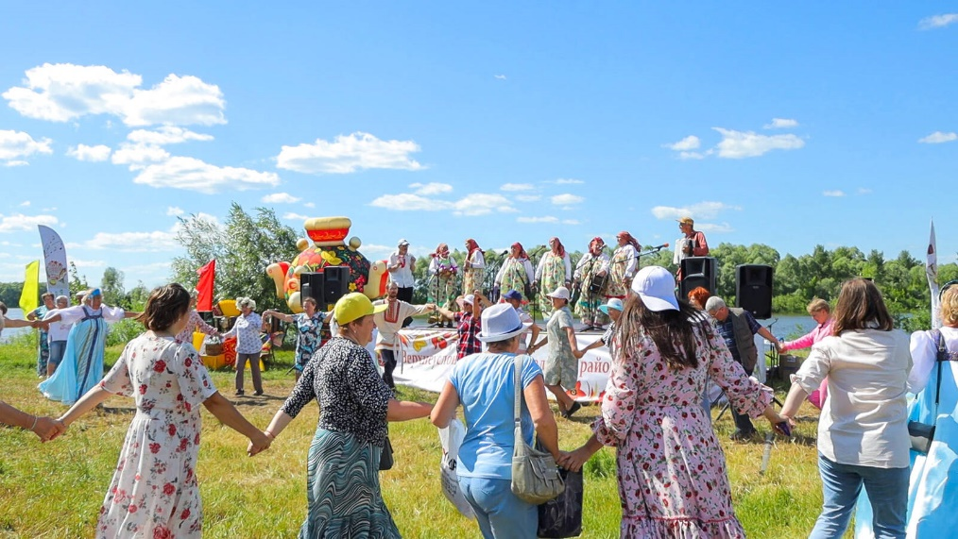
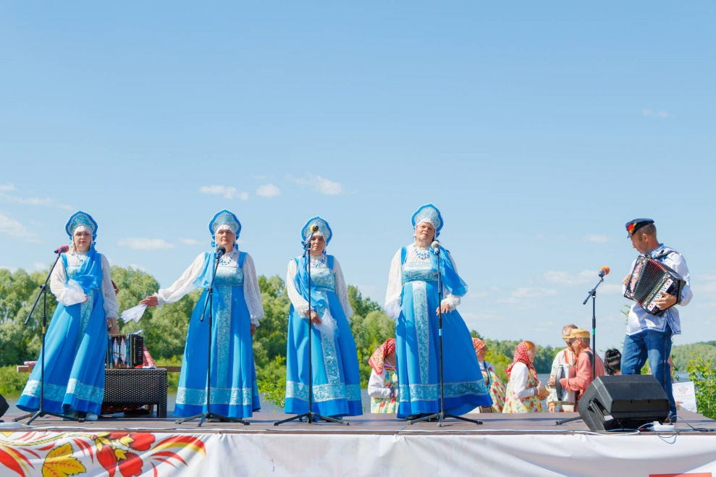
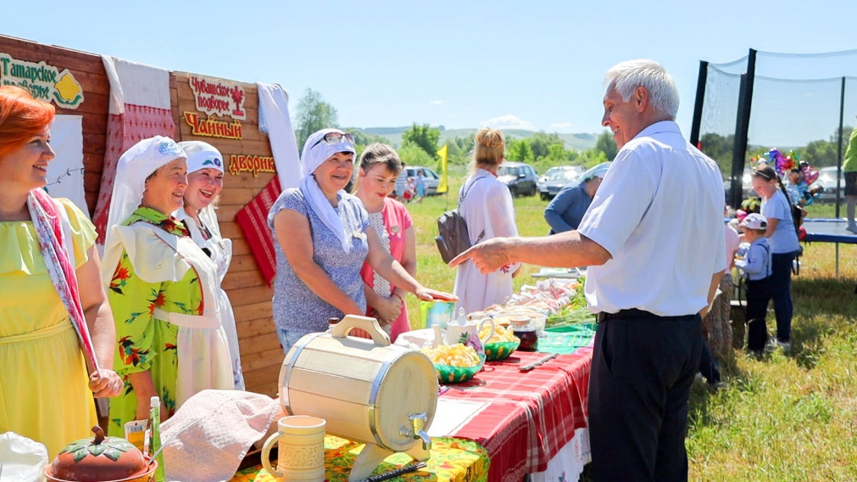
Фестиваль «Играй гармонь в Соболевском»

Slide 31
ДУХОВЕНСТВО
ДУХОВЕНСТВО

Slide 32
Призыв в ряды вооруженных сил

Slide 33
Мобилизованный Росихин Никита Григорьевич

Slide 34
Соц.защита

Slide 35
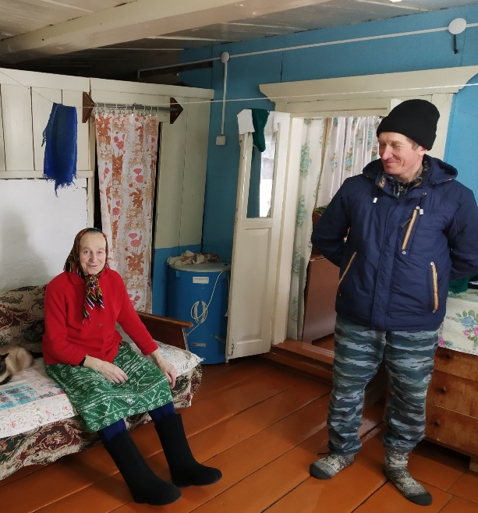

Slide 36
Почта

Slide 37
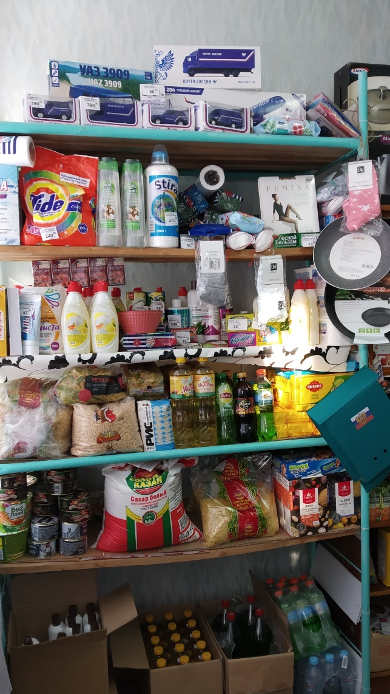
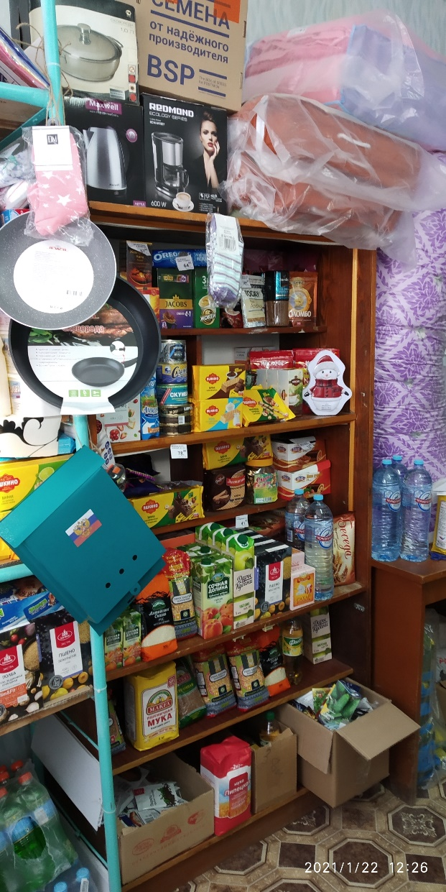

Slide 38
Здравоохранение

Slide 40
Пожарная безопасность

Slide 42
Водоснабжение

Slide 44
Информация финансово-хозяйственной деятельности
по Соболевскому СП за 2021год
Остаток денежных средств на 01.01.2021 г. 11 106,50 руб.
ВСЕГО Начислено за воду 849 590,64 руб.
Население 849590.64 руб.
Юр/лица 0,00 руб.
Поступило за воду на р/счет 417 556,13 руб:
Население 417556.13 руб.
Процент собираемости 49,1%
ФАКТИЧЕСКИЙ РАСХОД составил 412 454,92 руб.:
з/плата + вносы 30,2%. 137 458.04руб.
Спецоценка условий труда 3900 руб. (3оператора*1300руб)
содержание аварийной бригады. 81114 руб.
налог УСН 2021г. 5655 руб.
возмещено э/энергии 65766,34 руб. 31,9% (начислено 206382.35 руб.)
услуги экскаватора 16200 руб
расходные материалы для скважин 25651,54 руб.
химанализ воды 3 скважин 76530 руб.
услуги банка 180 руб
остаток денежных средств на 01.01.2022г составил +16 207,71 руб.

Slide 45
Самообложение

Slide 47
Приём граждан

Slide 49
Юбилейные даты

Slide 52
Планы на 2023 год

Slide 53
ПЛАНЫ на 2023 год:
1. Работа по сбору использованию средств самообложения:
-щебенение части дороги по улице Центральная в с.Чулпаниха;
- ремонт дороги по ул.Береговая в с. Соболевское;
-ограждение водонапорной башни в деревне Карамышиха.
2. Грейдерование внутри поселковых дорог.
3. Посадка саженцев в Соболевском сельском поселении совместно с лесничеством.
4. Продолжение работы по улучшению уличного освещения в населенных пунктах, а именно замена перегоревших ламп на энергосберегающие.
Подготовка документов для сноса аварийного здания Соболевского сельского дома культуры.
6. Работа по ревизии бесхозной земли и имущества.

